Slide 1
Автоматизация звука [Щ]
Меньшикова Марина Александровна
Учитель-логопед
г.Магнитогорск
МОУ «СОШ№10 им. В.П. Поляничко"

Slide 2
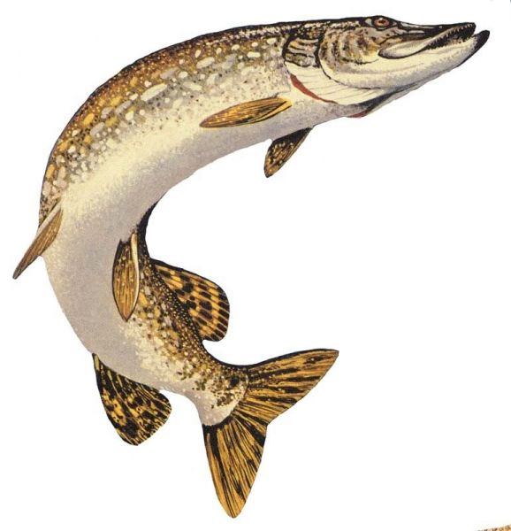
У нее во рту пила. Под водой она жила. Всех пугала, всех глотала. А теперь - в котел попала.
Щ

Slide 3
Игра «Подмети дорожку»

Slide 4
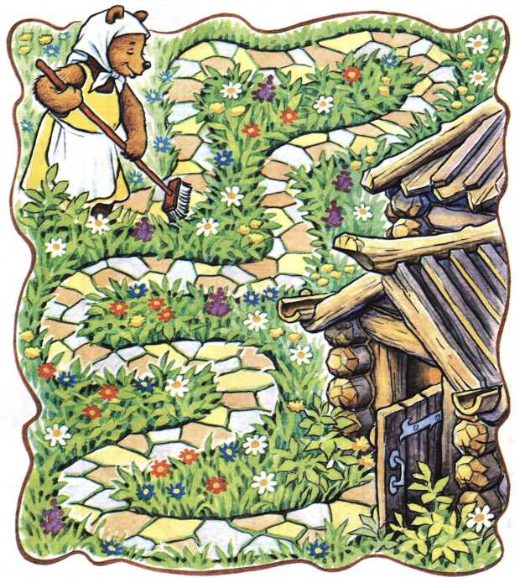

Slide 5
Прочитай слова

Slide 7
Игра «Один-много»

Slide 8
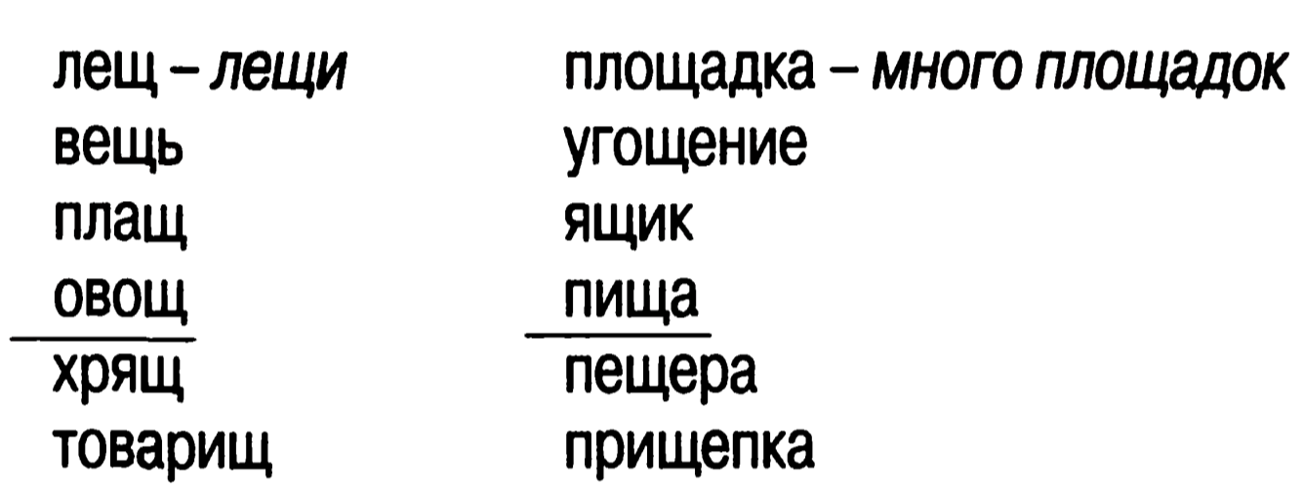

Slide 9
Игра «Посчитай слоги»

Slide 10
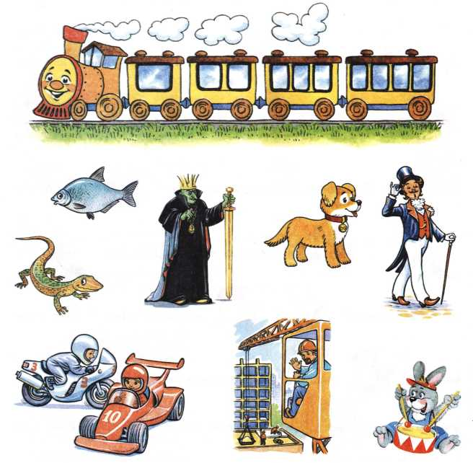

Slide 11
Игра «Где спрятался звук?»

Slide 12
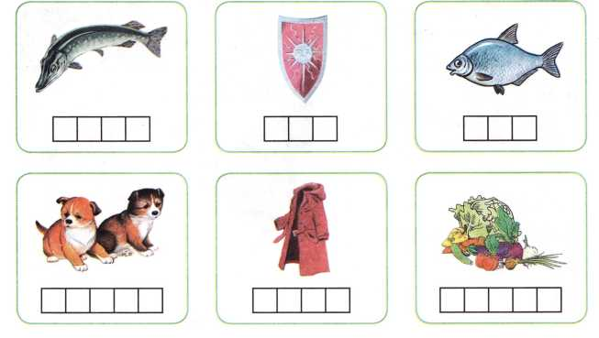

Slide 13
Игра «Подбери слова»

Slide 15
Игра «Посчитай»

Slide 16
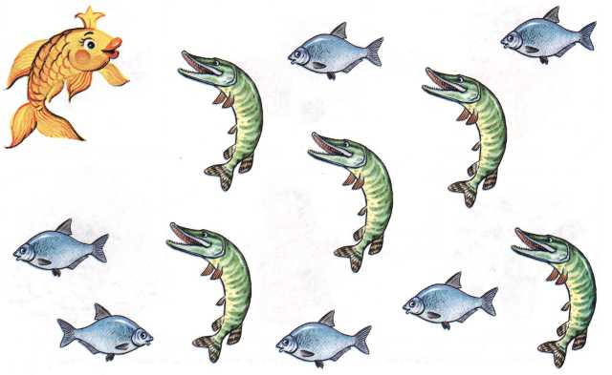

Slide 17
Игра «Какой, какая?»

Slide 18
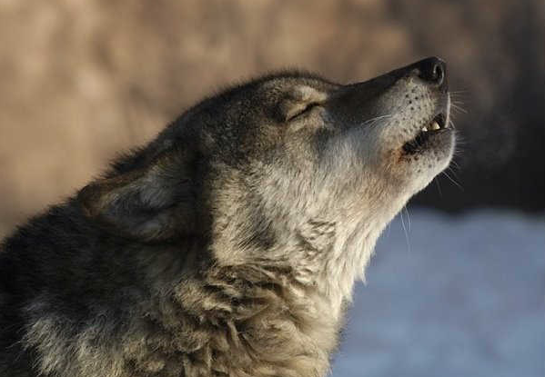

Slide 19
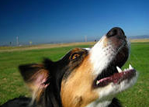

Slide 20
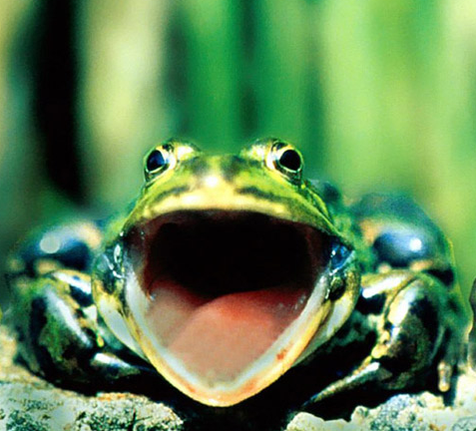

Slide 21
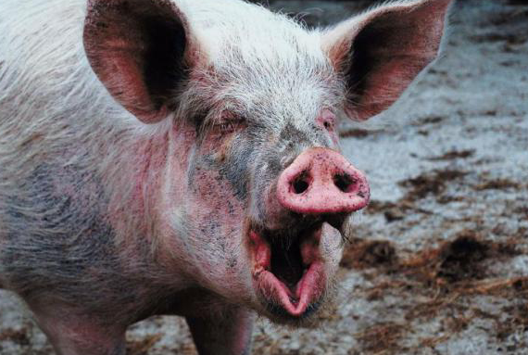

Slide 22
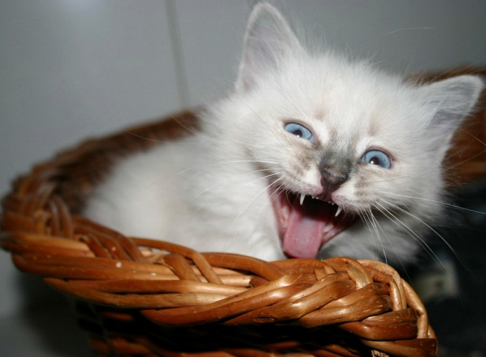

Slide 23
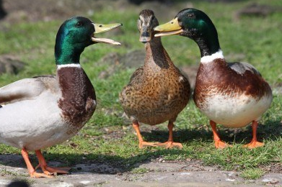

Slide 24
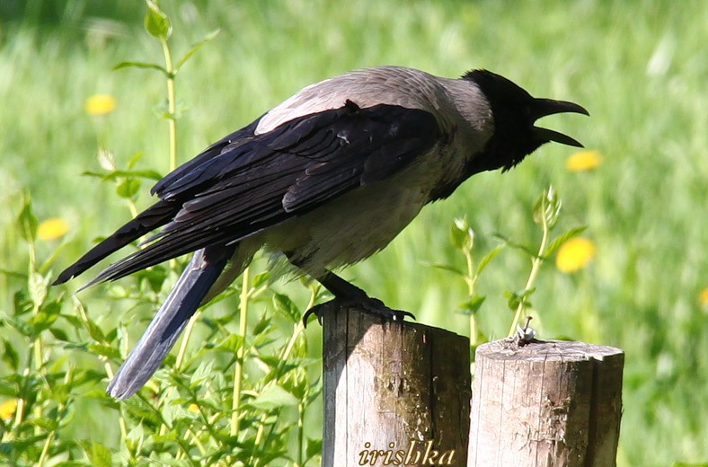

Slide 25
Игра «Подбери предлог»

Slide 26
Надя убегает щенка.
Ваня наступил щетку.
Мама купила капусту щей.
Щеглята будут щеглов.
Слезы бегут щекам.
Ветер дует щели.
от
в
на
от
для
на
у
по
по
у
в
для

Slide 27
Молодец!

